Slide 1

مدرسة الاخاء الجماهيرية
كراسة عمل
للصفوف الرابعة
اسم الطالب:_____
الصف:______

Slide 2

بطاقة عمل
1-اكتب اسم العدد بالارقام؟ لا تنسى وضع الفاصلة والفئات.
مليونان وستة الاف وثلاثة واربعون: ___________
ثمانون ألفًا وخمسون: ____________
ستون الفًا : ___________________
مئة ألفٍ : _______________
خمسة عشر مليونا وسبع مئة وستة وخمسون: _____________
ست مئة واثنان واربعون ألفًا وخمسة: _________________
سبع مئة ألفٍ وخمسة وتسعون: ____________________
ثمان مئة وسبعون مليونا وثلاث مئة : ___________________
اربع مئة واثنا عشر الفًا وثلاث مئة واثنان وثلاثون: ____________
2-كوّن من الارقام: 2 , 5 , 0 , 7
أكبر عدد رباعي: __________
أصغر عدد رباعي: _________
عدد ثلاثي زوجي: __________
عدد رباعي فردي: __________

Slide 3
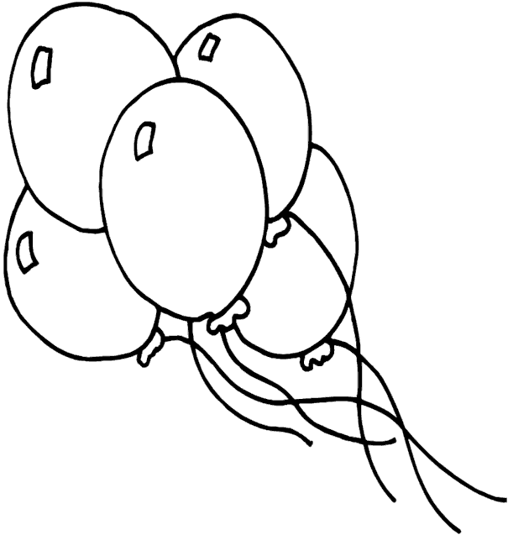
9039826
بطاقة عمل
7878329
636455
1987623
7091254
1- ضع الفاصلة.
2- اكتب الفئات.
3- اكتب الاعداد التالية بالكلمات.
3367648
389805
5627632
52534
3378250
6256351
6358720
65410
945000

Slide 4

بطاقة عمل
جد عدد المئات للاعداد التالية:
65 543 5,432 198
321 432 987
9,876 6,543 3,215
8,765,432 8,767,564
جد عدد الالوف للاعداد التالية:
7654 765 790 987
98,760 876 8,765
98,765 54,320
65,789 765,438

Slide 6
أكتب الاسم البسيط للعدد :-
(أ) 4 مئات + 12 عشرة + 25 آحاد = -------------------------
(ب) 8 مئات + 36 عشرة = ------------------------------------
(ج) 9 ألوف + 14 مئة + 15 آحاد = --------------------------
(د) 25 ألف + 67 مئة + 14 عشرة = ------------------------
(ه) 5 مئات + 24 عشرة + 33 آحاد = --------------------------
(و) 12 مئة + 44 عشرة = -----------------------------------
(ز) 8 ألوف + 25 مئة + 17 آحاد = --------------------------
(ح) 39 ألف + 68 مئة + 65 عشرة + 17 آحاد =____________

Slide 7
1) قارن بين أزواج الأعداد الآتية ، ضع إشارة > أو < :-
839 ----- 93 805 ----- 508 500 ----- 499
3978 ----- 2999 8910 ----- 80000 86000 ----- 86009
120005 ----- 120050 442350 ----- 443502 110559 -----55598
2) أكمل برقم ملائما لتحصل على قضيّة صحيحة :-
5__82 > 83223 741 < __74 80 > 4__
21999 < 509__2 50__70 > 5__700 140__9 > 0__901
3)رتّب الأعداد الآتية تصاعديّا (ابدأ بالعدد الأصغر)
(250360 25360 250630 256060
---------------------- > ----------------------- > ---------------------- > ----------------------

Slide 8
اكمل الجدول التالي:
العدد التالي | العدد | العدد السابق
 | 90,000
 |  | 801,198
 | 748,625
 | 1,387,902
258,120
 | 100,000
 | 1,259

Slide 9
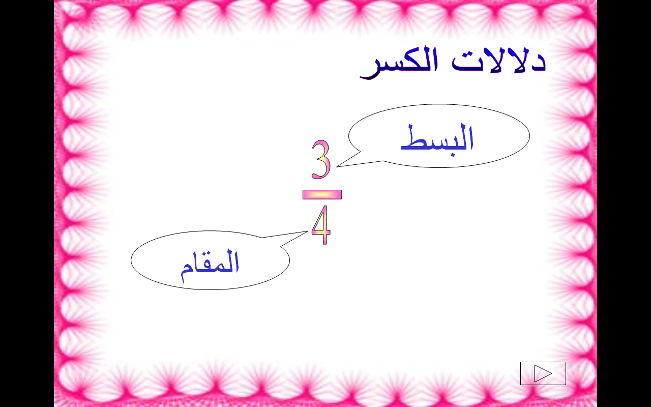
ما هو الكسر؟
الكسر هو العدد الناتج عن شيء كامل (واحد صحيح) مقسوم إلى عدد من الأقسام المتساوية ومأخوذ عددا معينا من هذه الأقسام. بالرسم نحن نلون الأقسام التي نريد أخذها أو اختيارها من الواحد الصحيح.
عدد الأقسام المتساوية التي يقسم إليها الشيء الكامل تدعى: مقام الكسر.
عدد الأقسام المأخوذة أو الملونة من الشيء الكامل تدعى: بسط الكسر.
خط الكسر يدل على ان الشكل مقسم الى اقسام متساوية

Slide 10









اكتب الكسور التالية بالارقام
اكتب الكسور التالية بالكلمات:
ثلاثة انصاف ________
ثمن ________
خمسان ______
ستة اثمان _______
اربعة اتساع ______
نصف ______
سبعة اعشار _____
ربعان ________
ثلاثة اسداس ______
$$\frac{4}{9}$$
$$\frac{6}{6}$$
$$\frac{8}{9}$$
$$\frac{2}{8}$$
$$\frac{1}{15}$$
$$\frac{3}{5}$$
$$\frac{1}{10}$$
$$\frac{2}{7}$$

Slide 11









عبر عن الكسور التالية بواسطة الرسم:
$$\frac{3}{3}$$
$$\frac{6}{7}$$
$$\frac{4}{5}$$
$$\frac{10}{12}$$
$$\frac{1}{2}$$
$$\frac{9}{10}$$
$$\frac{6}{7}$$
$$\frac{2}{9}$$
$$\frac{2}{4}$$

Slide 15
تذكّر : المضلّع هو خط منكسر مغلق .
أمامك المضلّع الآتي لوّن باللون الأحمر رؤوس المضلع ، ولوّن أضلاعه باللون الأزرق .
أكمل :
للمضلّع _________ أضلاع و ________ زوايا _________ رؤوس .
اسم المضلّع : ____________________ .

